Slide 1


mobbing og trakassering ved Norges miljø- og biovitenskapelige universitet
Institusjonsrapport
© 2019 Ipsos. All rights reserved. Contains Ipsos' Confidential and Proprietary information and may not be disclosed or reproduced without the prior written consent of Ipsos.

Slide 2

Innhold
Prosjektinformasjon 03
Oppsummering 08
Mobbing og trakassering 10
Seksuell trakassering 16
Seksuelle overgrep 22
Kjennskap til varslingsrutiner 24
Bakgrunnsvariabler 28
Kontakt Ipsos 32

Slide 3
Prosjektinformasjon
3
© 2019 Ipsos.

Slide 4
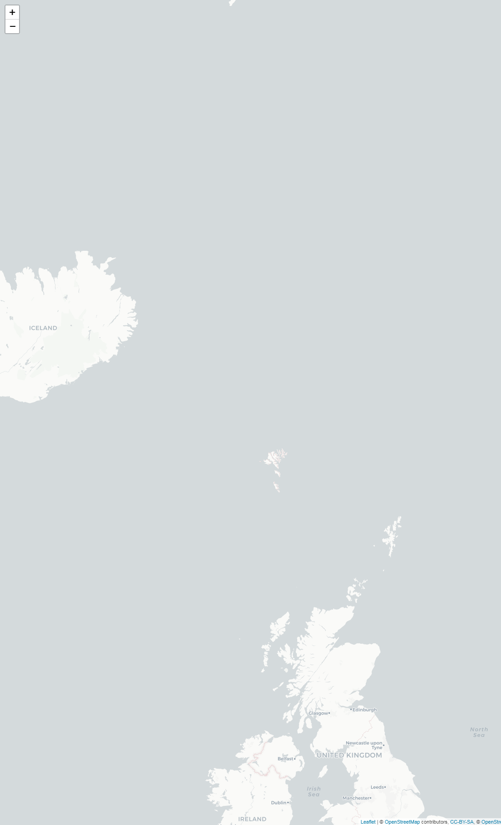
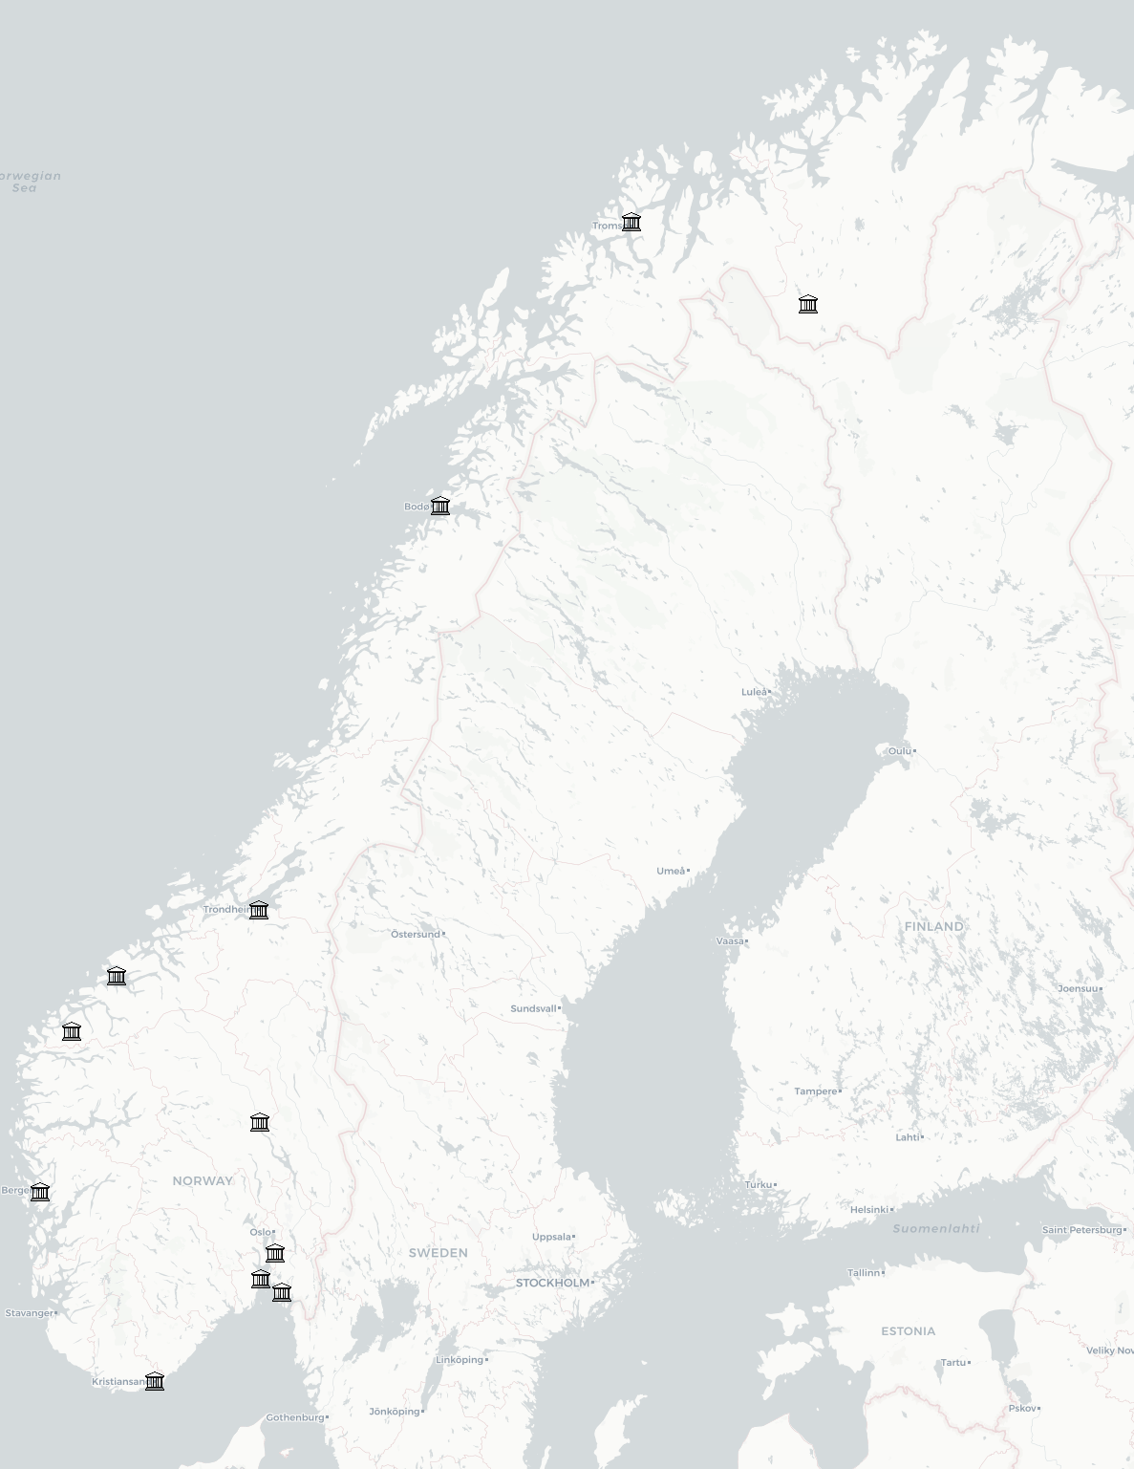
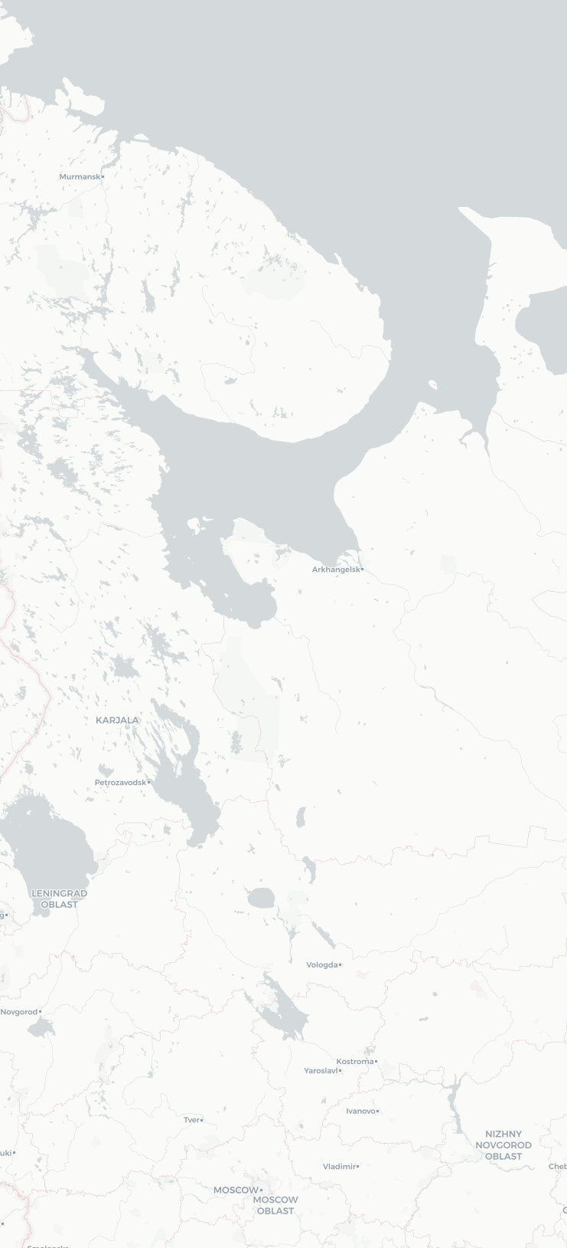
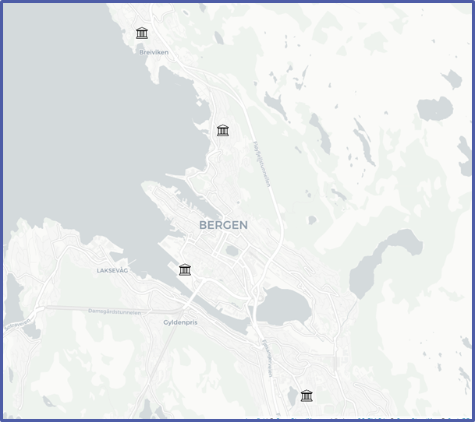
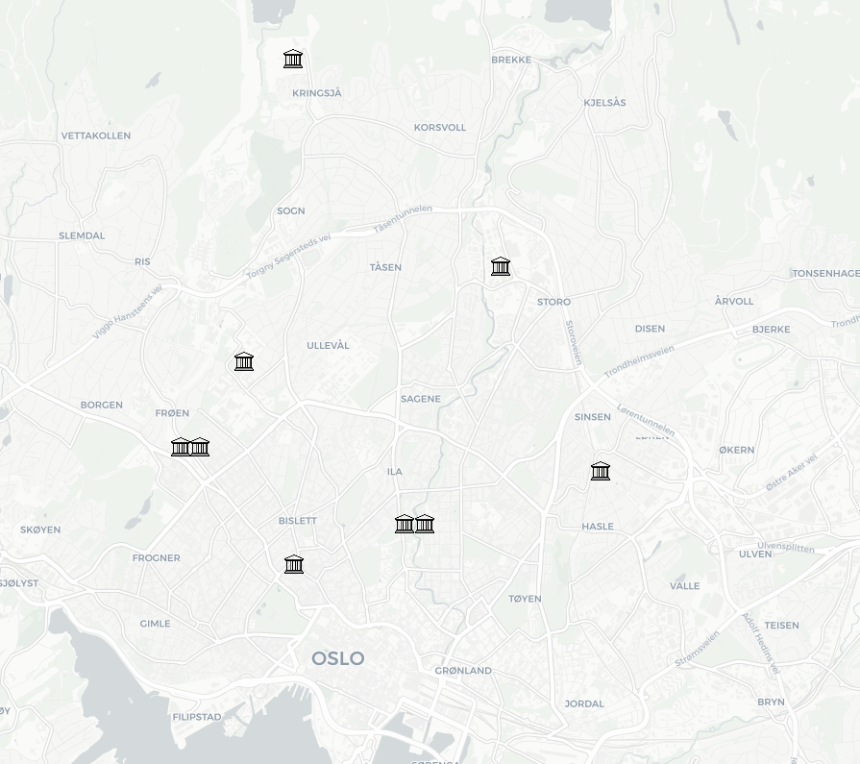

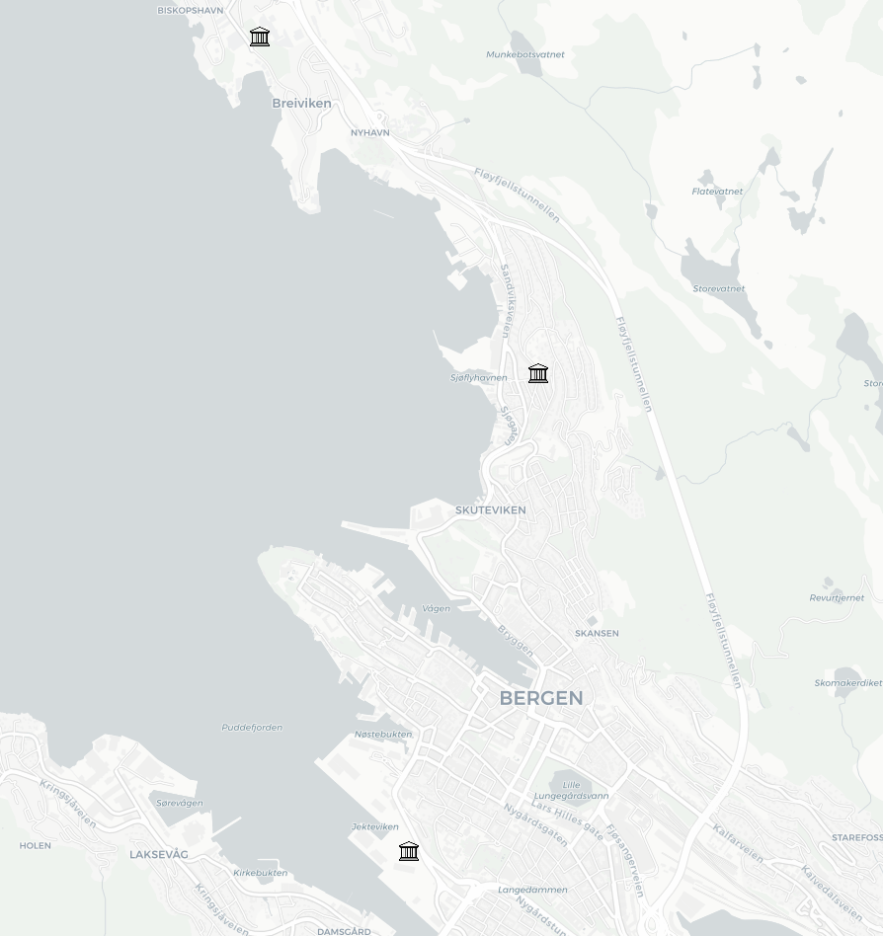
DELTAGENDE Institusjoner
Universitetet i Tromsø
Norges Handelshøyskole
Sámi allaskuvla
NLA Høgskolen
Nord universitet
Norges Idrettshøgskole
Universitetet i Bergen
Handelshøyskolen BI
Høgskulen på Vestlandet
Dronning Mauds Minne høgskole
Universitetet i Oslo
NTNU
Norges musikkhøgskole
Høgskolen i Molde
Politihøgskolen
Fjellhaug Internasjonale Høgskole
Høgskulen i Volda
Arkitektur- og designhøgskolen
Kunsthøgskolen i Oslo
Høgskolen i Innlandet
OsloMet – Storbyuniversitetet
REGION BERGEN
REGION OSLO
Universitetet i Sørøst-Norge
Norges miljø- og biovitenskapelige universitet
Høgskolen i Østfold
Ansgar teologiske høgskole
Universitetet i Agder

Slide 5
Prosjektinformasjon
Bakgrunn, formål og metode
Om institusjonsrapporten
Om spørreskjema
Ipsos har på vegne av Universitetet i Agder gjennomført en spørreundersøkelse som kartlegger mobbing og trakassering i universitets- og høyskolesektoren.
Formålet med undersøkelsen er å kartlegge omfang og frekvens av mobbing og trakassering på arbeidsplassen, samt tilfeller av seksuell trakassering og seksuelle overgrep.
Undersøkelsen ble sendt ut til 42778 ansatte ved 26 deltagende UH-institusjoner. Totalt ble undersøkelsen besvart av 17984 respondenter, noe som gir en responsrate på 42 %. undersøkelsen ble gjennomført mellom 20. Mai og 11. Juni 2019.
Undersøkelsen er en populasjonsundersøkelse hvor alle ansatte er invitert til å delta. Det er derfor ikke trukket et utvalg på forhånd, og vi har ikke spesifiserte kvoter på bakgrunnsvariabler hos de ansatte.
Av denne grunn så gjøres det ingen generaliseringer til den øvrige populasjonen som ikke har svart.
Denne rapporten fremstiller svarfordelingene for avgitte svar for Norges miljø- og biovitenskapelige universitet (NMBU).
Det ble utsendt 1767 intervjuforespørsler og registrert svar fra 1005 ansatte. Dette tilsvarer en svarprosent på 57 % og er 14 % over gjennomsnittet.
Kommentarene som gis til de grafiske fremstillingene av tallene bemerker hvilke bakgrunnsvariabler som utmerker seg som viktige forskjeller i de avgitte svarene.
Hvis det er signifikant flere kvinner enn menn som avgir et svar, så bemerkes dette i teksten. Det samme gjelder for alder, stillingskategori og lederansvar.
Rapporten består av fire deler pluss en del med bakgrunnsvariabler. Rapporten leveres også spørreskjema som vedlegg.
Der hvor det ikke er kommentarer om signifikante variasjoner mellom kategorier på bakgrunnsvariabler, så er det enten ingen betydelige forskjeller mellom kategoriene i en variabel eller så er bakgrunnsvariablene utelatt av anonymitetshensyn.
Spørreskjemaet er utarbeidet av Ipsos i samarbeid med oppdragsgiver, og finnes som vedlegg til denne rapporten.
Undersøkelsen stiller spørsmål om fire tema:
Mobbing og trakassering
Seksuell trakassering
Seksuelle overgrep
Kjennskap til og erfaring med varslingssystem
Spørreskjemaet inneholder en rekke utdypende spørsmål om form, frekvens og avsender av de forskjellige formene for negativ oppmerksomhet, i tillegg til spørsmål om bakgrunnsvariabler som kjønn, alder og stillingsbeskrivelse.

Slide 6
Prosjektinformasjon
Anonymitetshensyn
Gitt undersøkelsens sensitive temaer så er det flere spørsmål hvor det kun oppgis total andel per svaralternativ, uten respondentenes bakgrunnsvariabler.
Vi oppgir ikke bakgrunnsvariabler som kjønn, alder og stilling der hvor det er under 10 respondenter som har avgitt et svaralternativ i den hensikt å utelukke enhver mulighet til å utgi personidentifiserende data. Et unntak fra dette er i den nasjonale rapporten, hvor det ikke finnes noen referanser til hvilken institusjon respondenten tilhører.
Vi oppgir heller ikke svar på oppfølgingsspørsmål dersom basen består av færre enn 10 respondenter. Dette gjøres fordi Ipsos ikke kan kjenne til interne forhold som gjør at respondentenes svar kan være personidentifiserende.
Bakgrunnsvariabler er også tilbakeholdt der hvor det på tross av antallet respondenter kan være personidentifiserende informasjon.
Dette er et valg som er truffet uavhengig av oppdragsgiver, og eventuelle spørsmål om disse vurderingene skal rettes til Ipsos.

Slide 7
Prosjektinformasjon
Metodiske utfordringer
Det forekommer utfordringer ved alle spørreundersøkelser som kan påvirke resultatene. I denne undersøkelsen, som er en populasjonsundersøkelse, så er den viktigste utfordringen er at vi ikke kjenner karakteristika blant de som avstår fra å svare. Medlemmene av en populasjon som ikke svarer bør ideelt sett være normalfordelt og kun bestå av tilfeldige forskjeller på bakgrunnsvariabler.
Vi at det er flere menn enn kvinner som har latt være å svare på undersøkelsen, med det resultat at andelen kvinner som har svart på undersøkelsen er høyere enn andelen kvinner som jobber i UH-sektoren. Dette utgjør en skjevhet i utvalget, siden kvinnenes svar utgjør en større andel av totalen.
Det kan være flere grunner til denne skjevheten. For det første vet vi at kvinner – i gjennomsnitt – har en høyere responsrate på spørreundersøkelser. For det andre så kan tematikken være avgjørende. Hvis det er slik at en gruppe oftere blir utsatt for mobbing og trakassering, eller seksuell trakassering eller overgrep, så kan denne gruppen være mer tilbøyelig til å ville svare på undersøkelsen.
Det kan også forholde seg motsatt, at grupper som sjeldnere blir utsatt for dette ikke føler det nødvendig å la sin stemme bli hørt.
Disse vurderingene er avgjørende når man skal bedømme svarenes representativitet. Hvis det ikke er noen systematiske forskjeller mellom gruppen som har svart og gruppen som ikke har svart, så kan vi generalisere svarene til å gjelde hele populasjonen. Hvis dette ikke er tilfelle, så kan vi ikke si noe mer om populasjonen enn det som begrenser seg til utvalgets svar.
I utvalgsundersøkelser, der hvor man trekker et randomisert utvalg av populasjonen på forhånd, så vekter vi svarene i etterkant etter kjente karakteristika i populasjonen som helhet. Dette gjøres ikke i denne undersøkelsen av flere grunner:
Dette er en populasjonsundersøkelse, og ikke en utvalgsundersøkelse som trekker et utvalg fra en liten del av populasjonen med den hensikt å generalisere svarene til den øvrige populasjonen. Denne undersøkelsen skal derimot kartlegge forekomst av mobbing/trakassering, seksuell trakassering og seksuelle overgrep. Formålet er derfor ikke å generalisere funnene til hele populasjonen, men å kartlegge hvor mange som har opplevd det undersøkelsen spør om.
Det ville også vært uheldig å vekte svarene til de som har rapportert om for eksempel seksuelle overgrep på bakgrunn av kjønnsbalansen i utvalget.
Konsekvensen av dette er at vi benytter formuleringen «X % av respondentene har opplevd…» kontra «X % av ansatte i UH-sektoren har opplevd». Det er viktig å være klar over forskjellen mellom disse to, men med en responsrate på 42 % av hele populasjonen så er vi også sikre på at vi har avdekket generelle tendenser uten at hele populasjonen har avgitt svar.
Vi mener derfor at undersøkelsen gir oss viktig innsikt i UH-sektoren uten at vi behøver å vekte resultatene.

Slide 8
Oppsummering
8
© 2019 Ipsos.

Slide 9
Hovedfunn
Oppsummering
Mobbing og trakassering
Seksuell trakassering
Seksuelle overgrep
Varsling
Blant de 1005 respondentene som har deltatt i undersøkelsen fra Norges Miljø- og Biovitenskaplige Universitet (NMBU), svarer 11 % at de har blitt mobbet eller trakassert i løpet av de siste 12 månedene. Kvinnelige respondenter er svakt overrepresentert (13 %).
3.2 % ved NMBU har opplevd mobbing eller trakassering månedlig eller oftere.
Alder er vanligste grunnlag for mobbing eller trakassering blant respondentene ved NMBU blant alternativene som er oppgitt. 90 % svarer Andre årsaker.
1.6 % har blitt utsatt for seksuell trakassering i løpet av siste 12 måneder
19 % av disse har opplevd seksuell trakassering ved NMBU månedlig eller oftere i løpet av siste 12 måneder
Verbal trakassering, muntlig eller skriftlig er vanligste form for seksuell trakassering blant respondenter ved NMBU.
2 av de 1005 respondentene ved NMBU som har deltatt i undersøkelsen, oppgir at de har opplevd at noen har skaffet seg seksuell omgang med de ved bruk av vold, tvang eller press.
42 % kjenner varslingssystemet ved NMBU, men kjennskapen varierer mellom undergrupper.
Kjennskapen er spesielt høy blant respondenter med lederansvar med personalansvar
7 % har meldt fra om kritikkverdige forhold som har berørt de selv i løpet av siste 12 måneder
8 % har meldt fra om kritikkverdige forhold ved NMBU som berører andre enn del selv. Dette gjelder spesielt blant kvinnelige respondenter ved NMBU og respondenter med lederansvar og personalansvar.

Slide 10
Mobbing og trakassering
10
© 2019 Ipsos.

Slide 11
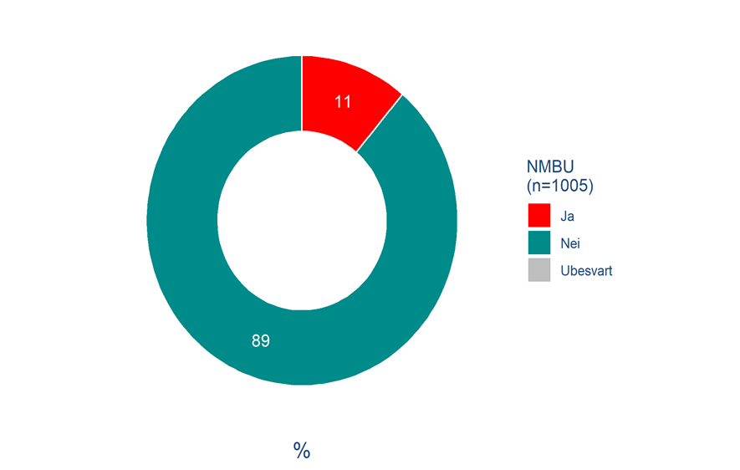
Har du blitt mobbet eller trakassert i ditt nåværende arbeidsforhold i løpet av de siste 12 månedene?
Mobbing og trakassering
11 % utsatt for mobbing eller trakassering
Blant de 1005 respondentene som har deltatt i undersøkelsen fra Norges Miljø- og Biovitenskaplige Universitet (NMBU) svarer 11 % at de har blitt mobbet eller trakassert i løpet av de siste 12 månedene. Dette utgjør totalt 112 respondenter.
13 % av de kvinnelige respondentene ved NMBU har blitt mobbet eller trakassert i løpet av de siste 12 månedene. 9 % av de mannlige respondentene svarer det samme. I absolutte tall utgjør dette 78 kvinner og 34 menn.
Q7: Har du blitt mobbet eller trakassert i ditt nåværende arbeidsforhold i løpet av de siste 12 månedene?
Base: n=1005

Slide 12
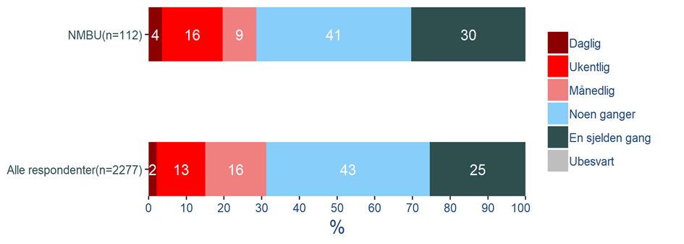
Hvor ofte har du blitt mobbet eller trakassert i ditt nåværende arbeidsforhold de siste 12 månedene?
Mobbing og trakassering
Frekvens på mobbing og trakassering
I den resterende delen av denne seksjonen rapporteres svarene på en rekke oppfølgingsspørsmål som er stilt til de som har opplevd mobbing og trakassering på arbeidsplassen i løpet av de siste 12 månedene. Disse spørsmålene er kun stilt til de som svarte Ja på forrige spørsmål, altså 11 % av utvalget (112 respondenter). De følgende prosentandelene gjelder derfor kun denne gruppen.
29 % (32 respondenter) svarer at mobbingen/trakasseringen har skjedd månedlig eller oftere. Dette gjelder spesielt blant respondentene i aldersgruppen 50-59 år hvor 43 % (13 respondenter) opplyser at dette har skjedd månedlig eller oftere.
Q8: Hvor ofte har du blitt mobbet eller trakassert i ditt nåværende arbeidsforhold de siste 12 månedene?
Base: n= 112 (Filter: Respondenter som har blitt mobbet eller trakassert de siste 12 måneder)

Slide 13
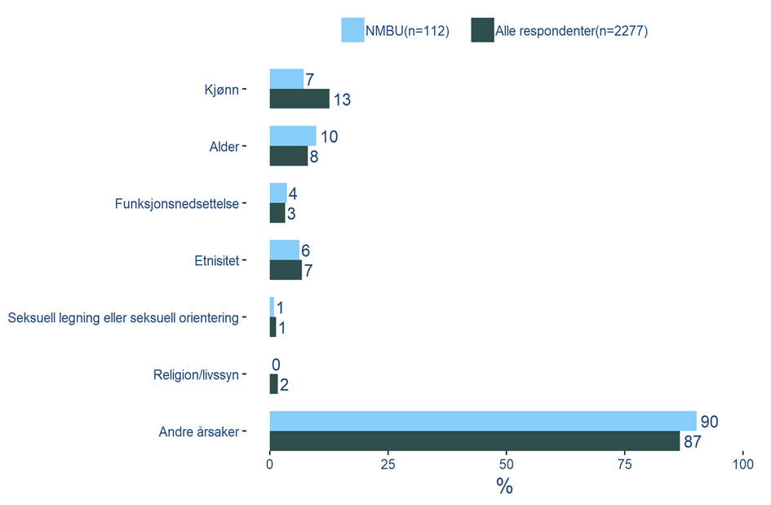
Har du blitt mobbet eller trakassert i ditt nåværende arbeidsforhold med bakgrunn i ett eller flere av disse grunnlagene i løpet av de siste 12 månedene?
Mobbing og trakassering
Oftest Andre årsaker
10 % (11 respondenter) av de som oppgir å ha blitt mobbet eller trakassert svarer at dette skjedde på bakgrunn av alder.
7 % (8 respondenter) fremhever kjønn som grunnlag for mobbing eller trakassering.
90 % av respondentene opplyser at mobbingen eller trakasseringen skjer på grunnlag av andre årsaker enn det som er oppgitt i spørreskjemaet. Dette utgjør totalt 101 respondenter. Samtlige menn (34 respondenter) som har blitt mobbet/trakassert oppgir dette alternativet.
Q9: Har du blitt mobbet eller trakassert i ditt nåværende arbeidsforhold med bakgrunn i ett eller flere av disse grunnlagene i løpet av de siste 12 månedene?
Base: n= 112 (Filter: Respondenter som har blitt mobbet eller trakassert de siste 12 måneder)

Slide 14
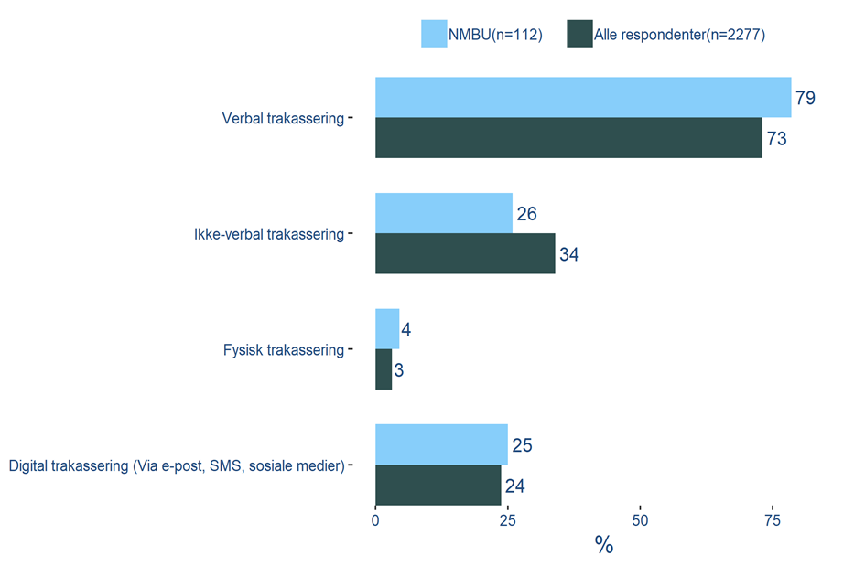
Hvilken eller hvilke former for mobbing eller trakassering har du blitt utsatt for i ditt nåværende arbeidsforhold i løpet av de siste 12 månedene?
mobbing og trakassering
Verbal trakassering er vanligste form
79 % av de som har opplevd mobbing/trakassering har opplevd dette i verbal form (88 respondenter), mens 26 % (29 respondenter) opplyser at de har blitt utsatt for ikke-verbal trakassering.
25 % (28 respondenter) svarer at de har opplevd digital trakassering i løpet av de siste 12 månedene.
4 % (5 respondenter) oppgir at de har opplevd fysisk trakassering ved NMBU i løpet av siste 12 måneder.
Grunnet liten base gir det begrenset innsikt å kommentere forskjeller mellom undergrupper.
Q10: Hvilken eller hvilke former for mobbing og trakassering har du blitt utsatt for i ditt nåværende arbeidsforhold i løpet av de siste 12 månedene?
Base: n= 112 (Filter: Respondenter som har blitt mobbet eller trakassert de siste 12 måneder)

Slide 15
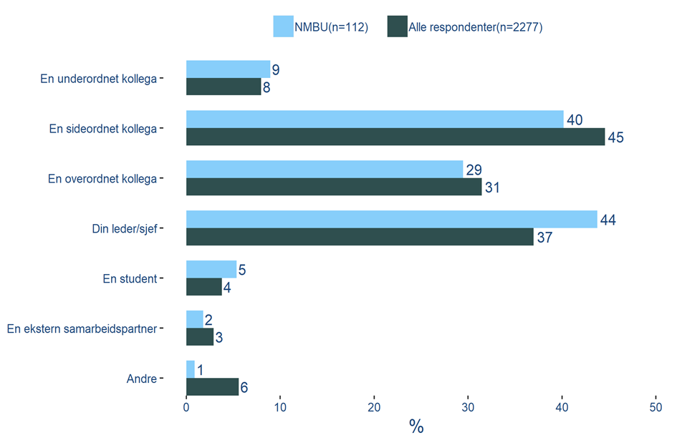
Hvem utsatte deg for mobbing eller trakassering i ditt nåværende arbeidsforhold i løpet av de siste 12 månedene?
Mobbing og trakassering
Flest utsatt for mobbing eller trakassering av sin leder/sjef
44 % (49 respondenter) opplyser om at det var deres leder eller sjef som utsatte dem for dette. 40 % (45 respondenter) svarer at det var en sideordnet kollega som utsatte de for mobbing eller trakassering i løpet av siste 12 måneder.
58 % av respondentene som ble mobbet/trakassert og jobber innen undervisning og forskning svarer at de ble utsatt for mobbing eller trakassering av sin leder/sjef. Dette utgjør totalt 23 respondenter.
Q11: Hvem utsatte deg for mobbing eller trakassering i ditt nåværende arbeidsforhold i løpet av de siste 12 månedene?
Base: n= 112 (Filter: Respondenter som har blitt mobbet eller trakassert de siste 12 måneder)

Slide 16
Seksuell trakassering
16
© 2019 Ipsos.

Slide 17
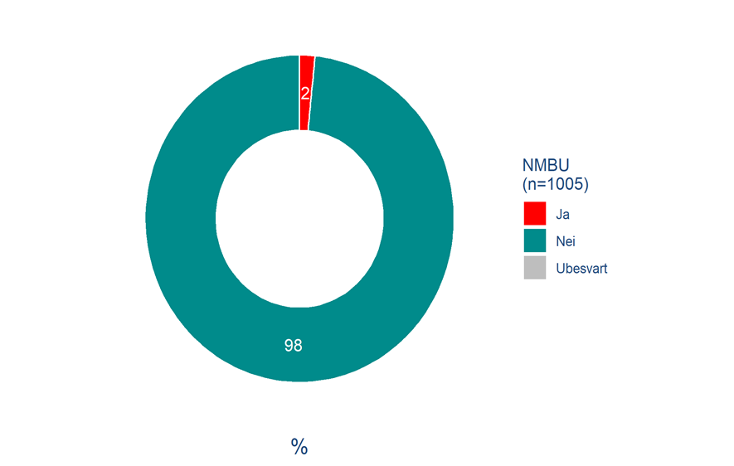
Har du blitt utsatt for seksuell trakassering i ditt nåværende arbeidsforhold i de siste 12 måneder?
seksuell trakassering
1.6 % utsatt for seksuell trakassering
1.6 % oppgir at de har blitt utsatt for seksuell trakassering i sitt nåværende arbeidsforhold i løpet av de siste 12 månedene. Dette utgjør 16 respondenter i absolutt antall.
8 % (9 respondenter) av de som har blitt mobbet/trakassert oppgir at de også har blitt utsatt for seksuell trakassering i løpet av samme periode.
Q12: Har du blitt utsatt for seksuell trakassering i ditt nåværende arbeidsforhold i løpet av de siste 12 månedene?
Base: n=1005

Slide 18
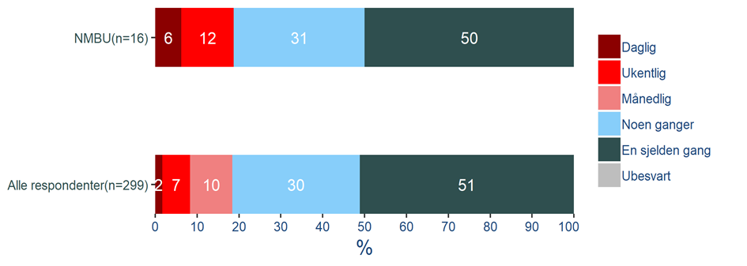
Hvor ofte har du blitt utsatt for seksuell trakassering i ditt nåværende arbeidsforhold de siste 12 månedene?
Seksuell trakassering
Frekvens på seksuell trakassering
I den resterende delen av denne seksjonen rapporteres svarene på en rekke oppfølgingsspørsmål som er stilt til de som har opplevd seksuell trakassering på arbeidsplassen i løpet av de siste 12 månedene. Disse spørsmålene er kun stilt til de som svarte Ja på forrige spørsmål, altså X 1.6 % av utvalget (16 respondenter). De følgende prosentandelene gjelder derfor kun denne gruppen.
19 % av de som er utsatt for seksuell trakassering (3 respondenter) oppgir at dette har skjedd månedlig eller oftere. Samtidig svarer 81 % av samme gruppe (13 respondenter) at dette har skjedd sjeldnere enn månedlig.
Der er ingen signifikante forskjeller mellom undergruppene.
Q13: Hvor ofte har du blitt utsatt for seksuell trakassering i ditt nåværende arbeidsforhold i løpet av de siste 12 månedene?
Base: n= 16 (Filter: Respondenter som har blitt seksuelt trakassert de siste 12 månedene)

Slide 19
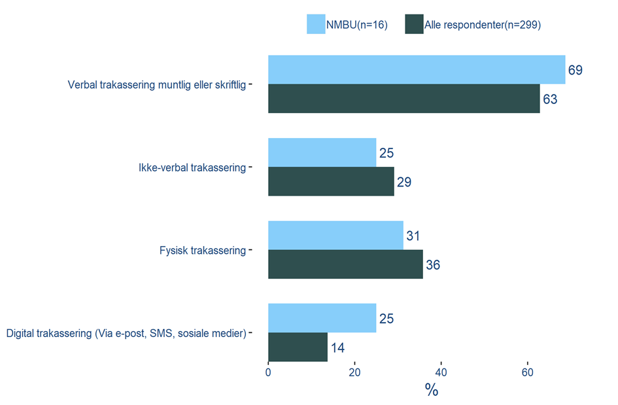
Hvilken eller hvilke former for seksuell trakassering har du blitt utsatt for i ditt nåværende arbeidsforhold i løpet av de siste 12 månedene?
Seksuell trakassering
Verbal seksuell trakassering vanligst
69 % av de som har blitt seksuelt trakassert (11 respondenter) har opplevd trakasseringen i muntlig eller skriftlig form.
25 % av samme gruppe (4 respondenter) opplyser at de har opplevd ikke-verbal trakassering og digital trakassering ved NMBU i løpet av siste 12 måneder. 31 %, eller 5 respondenter, har også opplevd fysisk seksuell trakassering.
Grunnet liten base gir det begrenset innsikt å kommentere forskjeller mellom undergrupper.
Q14: Hvilken eller hvilke former for seksuell trakassering har du blitt utsatt for i ditt nåværende arbeidsforhold i løpet av de siste 12 månedene?
Base: n= 16 (Filter: Respondenter som har blitt seksuelt trakassert de siste 12 månedene)

Slide 20
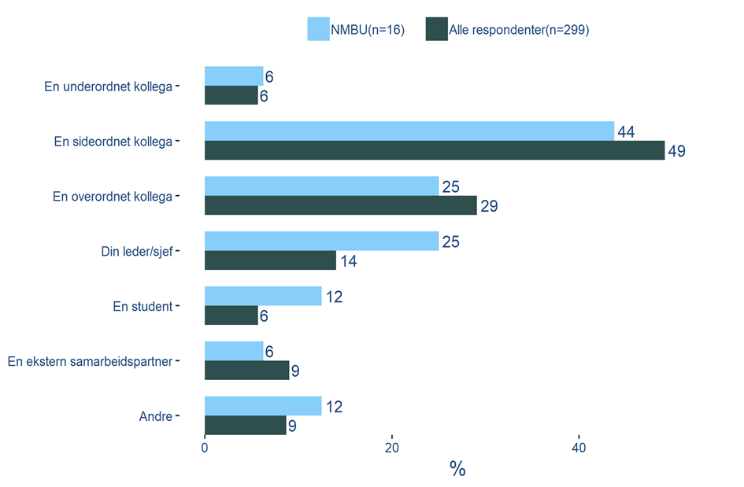
Hvem utsatte deg for dette?
Seksuell trakassering
Oftest sideordnet kollega bak trakasseringen
44 % (7 respondenter) oppgir at det var en sideordnet kollega som utsatte dem for seksuell trakassering, mens 25 % svarer henholdsvis overordnet kollega (4 respondenter) eller leder/sjef (4 respondenter).
12 % (2 respondenter) opplyser at det var en student som utsatte dem for seksuell trakassering. Disse respondentene er begge menn, noe som også er trenden på nasjonalt nivå: 19 % av menn utsatt for seksuell trakassering har opplevd dette fra en student i den nasjonale undersøkelsen, mot 2 % av kvinnene.
Grunnet små baser gir det begrenset innsikt å kommentere forskjeller mellom undergrupper.
Q15: Hvem utsatte deg for dette?
Base: n= 16 (Filter: Respondenter som har blitt seksuelt trakassert de siste 12 månedene)

Slide 21
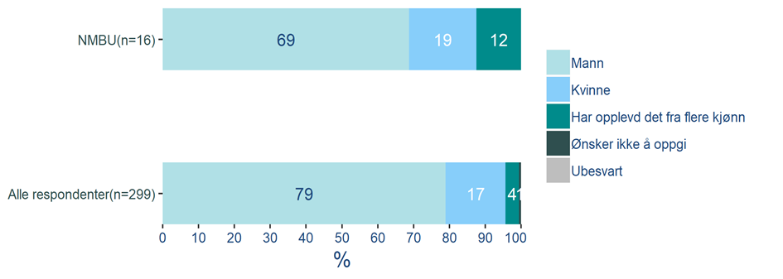
Var den som utsatte deg for dette:
Seksuell trakassering
Menn bak brorparten av seksuell trakassering
Flest oppgir at det var en mann som sto bak trakasseringen (69 % - 11 respondenter) og 19 % (3 respondenter) oppgir at det var en kvinne.
Samtlige respondenter som ble utsatt for seksuell trakassering av en mann er kvinner, og samtlige som ble utsatt for dette av en kvinne er menn.
12 % (2 respondenter) oppgir at de har blitt utsatt for seksuell trakassering fra flere kjønn.
Q16: Var den som utsatte deg for dette:
Base: n= 16 (Filter: Respondenter som har blitt seksuelt trakassert de siste 12 månedene)

Slide 22
Seksuelle overgrep
22
© 2019 Ipsos.

Slide 23
Har du i løpet av de siste 12 måneder, i ditt nåværende arbeidsforhold, opplevd at noen har skaffet seg seksuell omgang med deg ved bruk av vold, eller har du følt deg tvunget, truet eller presset til seksuell omgang?
Seksuelle overgrep
2 respondenter utsatt for seksuelle overgrep
2 av de 1005 respondentene ved NMBU som har deltatt i undersøkelsen, oppgir at de har opplevd at noen har skaffet seg seksuell omgang med dem ved bruk av vold, tvang eller press.
Av anonymitetshensyn oppgis ingen bakgrunnsvariabler, eller svar på andre spørsmål som disse respondentene har avgitt.
2
respondenter
Q17: Har du i løpet av de siste 12 månedene, i ditt nåværende arbeidsforhold, opplevd at noen har skaffet seg seksuell omgang med deg ved bruk av vold, eller har du følt deg tvunget, truet eller presset til seksuell omgang?
Base: n= 1005

Slide 24
Kjennskap til varslingsrutiner
24
© 2019 Ipsos.

Slide 25
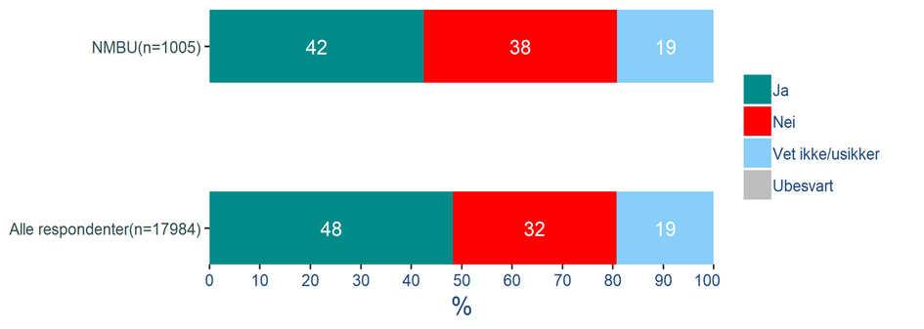
Vet du hvor du finner varslings-/si ifra-systemet på din UH-institusjon?
Kjennskap til varslingsrutiner
Kjennskap varierer mellom undergrupper
Totalt svarer 42 % av respondentene ved NMBU at de kjenner til varslings/ si ifra systemet på sin UH-institusjon.
I aldergruppen 18-29 år svarer 18 % (18 av 99 respondenter) at de kjenner til varslingssystemet ved NMBU. Samme tendens gjelder blant respondentene i aldersgruppen 30-39 år. Her svarer 28 % (68 av 247 respondenter) at de ikke kjenner til dette systemet.
Blant respondenter ved NMBU som har lederansvar med personalansvar oppgir 61 % (85 av 139 respondenter) at de kjenner til systemet.
Kjennskapen er også høyere blant respondenter i teknisk/administrativ kategori (57 % - 269 av 476 respondenter).
Q21: Vet du hvor du finner varslings-/si ifra-systemet på din UH-institusjon?
Base: n= 1005

Slide 26
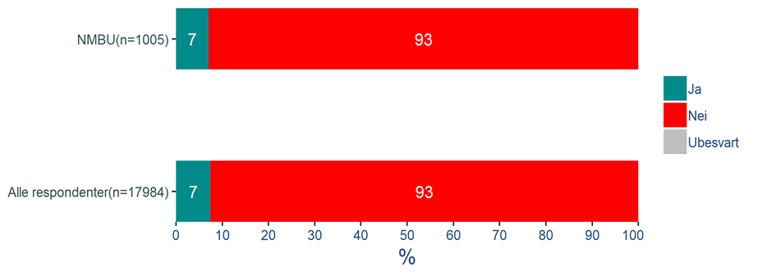
Har du meldt fra om kritikkverdige forhold som har berørt deg i ditt nåværende arbeidsforhold de siste 12 måneder?
Kjennskap til varslingsrutiner
7 % meldt fra om kritikkverdige forhold
Totalt svarer 7 % at de har meldt fra om kritikkverdige forhold som har berørt dem selv i løpet av siste 12 måneder.
Dette gjelder spesielt blant de respondentene som har oppgitt at de har blitt mobbet eller trakassert i løpet av de siste 12 månedene. Blant disse svarer 39 % at de har meldt fra om kritikkverdige forhold som har berørt de selv i løpet av siste 12 måneder.
Q22: Har du meldt fra om kritikkverdige forhold som har berørt deg i ditt nåværende arbeidsforhold de siste 12 månedene?
Base: n= 1005

Slide 27

Har du meldt fra om kritikkverdige forhold som har berørt andre enn deg i ditt nåværende arbeidsforhold de siste 12 måneder?
Kjennskap til varslingsrutiner
Flere har meldt fra om forhold som berører andre
8 % har meldt fra om kritikkverdige forhold som har berørt andre enn dem selv ved sitt arbeidssted i løpet av siste 12 måneder.
Blant de kvinnelige ansatte som har deltatt i undersøkelsen svarer 10 % (58 av 605 respondenter) at de har meldt fra om kritikkverdige forhold som har berørt andre.
Blant de som har lederansvar og personalansvar så svarer 13 % (18 av 139 respondenter) at de har meldt fra om kritikkverdige forhold ved NMBU som har berørt andre enn dem selv.
Q23: Har du meldt fra om kritikkverdige forhold som har berørt andre enn deg i ditt nåværende arbeidsforhold de siste 12 månedene?
Base: n= 1005

Slide 28
Bakgrunnsvariabler
28
© 2019 Ipsos.

Slide 29
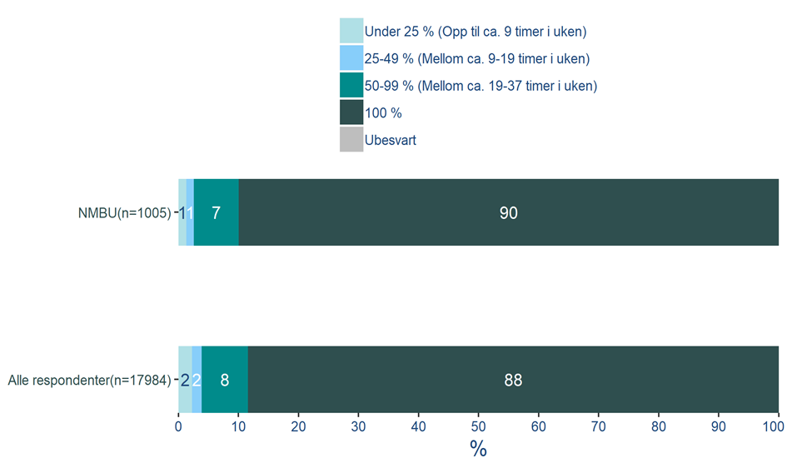
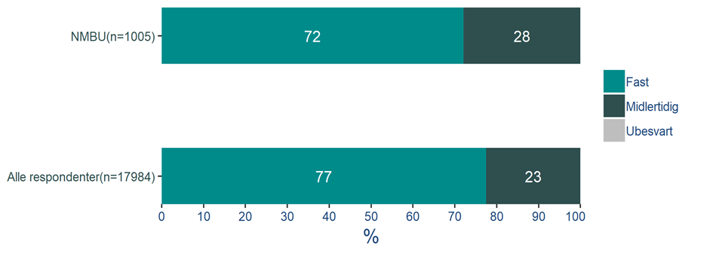
Har du fast eller midlertidig stilling?
Bakgrunnsvariabler
Hvor stor er din stilling?
Grafikk limes inn her ☺
Grafikk limes inn her ☺
Q1: Har du fast eller midlertidig stilling?
Base: n= 1005
Q2: Hvor stor er din stilling?
Base: n= 1005

Slide 30
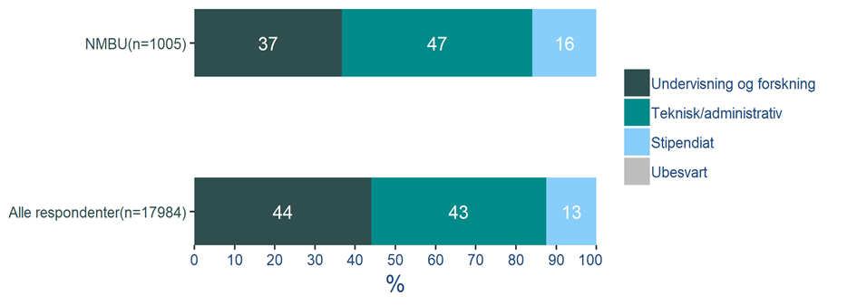
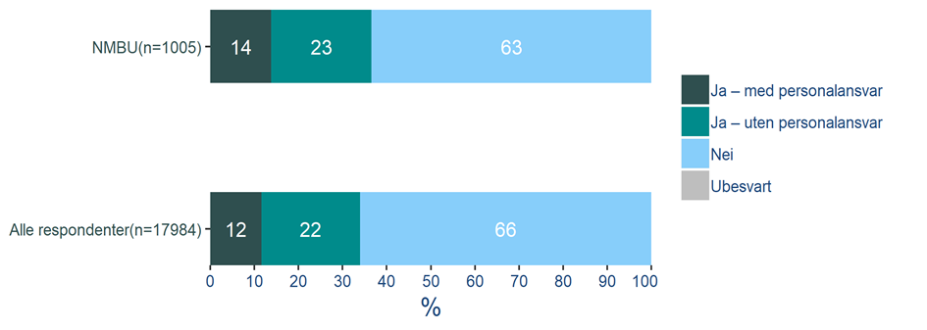
Hvilken ansettelseskategori er du ansatt i?
Bakgrunnsvariabler
Har du lederansvar?
Grafikk limes inn her ☺
Q3: Hvilken ansettelseskategori er du ansatt i?
Base: n= 1005
Q4: Har du lederansvar?
Base: n=1005

Slide 31
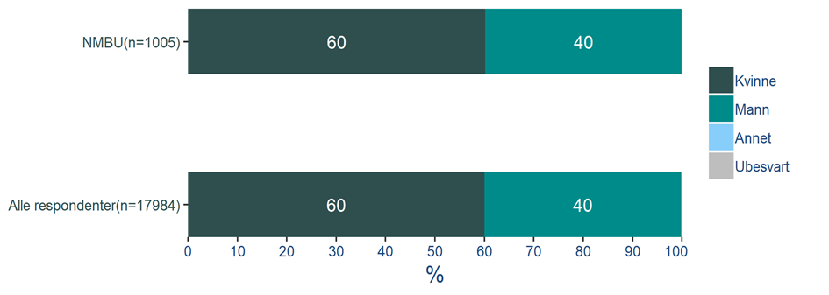
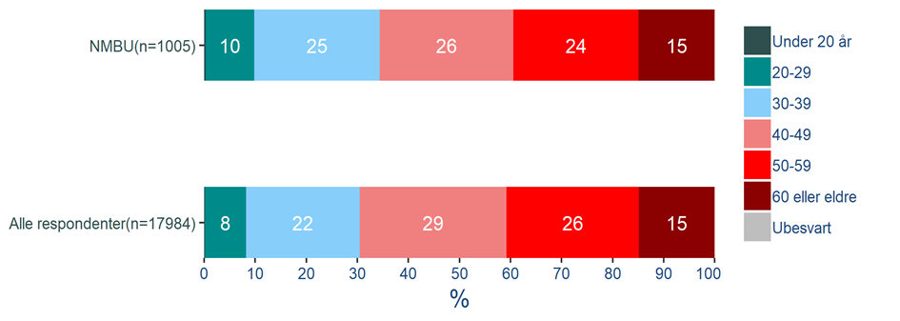
Hvilket kjønn har du?
Bakgrunnsvariabler
Hva er din alder?
Grafikk limes inn her ☺
Q5: Hvilket kjønn har du?
Base: n=1005
Q6: Hvor gammel er du?
Base: n=1005

Slide 32
Kontakt Ipsos
Arild Sæle
Prosjektleder
Mads Motrøen
Ansvarlig for analyse og rapportering
Linn Sørensen Holst
Fagansvarlig
arild.sæle@ipsos.com
mads.motroen@ipsos.com
linn.holst@ipsos.com
+47 926 63 227
+47 995 87 968
+47 975 94 285

Slide 33
ABOUT IPSOS
Ipsos ranks third in the global research industry. With a strong presence in 88 countries, Ipsos employs more than 16,000 people and has the ability to conduct research programs in more than 100 countries. Founded in France in 1975, Ipsos is controlled and managed by research professionals. They have built a solid Group around a multi-specialist positioning – Media and advertising research; Marketing research; Client and employee relationship management; Opinion & social research; Mobile, Online, Offline data collection and delivery.
Ipsos is listed on Eurolist - NYSE-Euronext. The company is part of the SBF 120 and the Mid-60 index and is eligible for the Deferred Settlement Service (SRD).
ISIN code FR0000073298, Reuters ISOS.PA, Bloomberg IPS:FP
www.ipsos.com
GAME CHANGERS
At Ipsos we are passionately curious about people, markets, brands and society. We deliver information and analysis that makes our complex world easier and faster to navigate and inspires our clients to make smarter decisions.
We believe that our work is important. Security, simplicity, speed and substance applies to everything we do.
Through specialisation, we offer our clients a unique depth of knowledge and expertise. Learning from different experiences gives us perspective and inspires us to boldly call things into question, to be creative.
By nurturing a culture of collaboration and curiosity, we attract the highest calibre of people who have the ability and desire to influence and shape the future.
“GAME CHANGERS” - our tagline - summarises our ambition.

